Slide 1
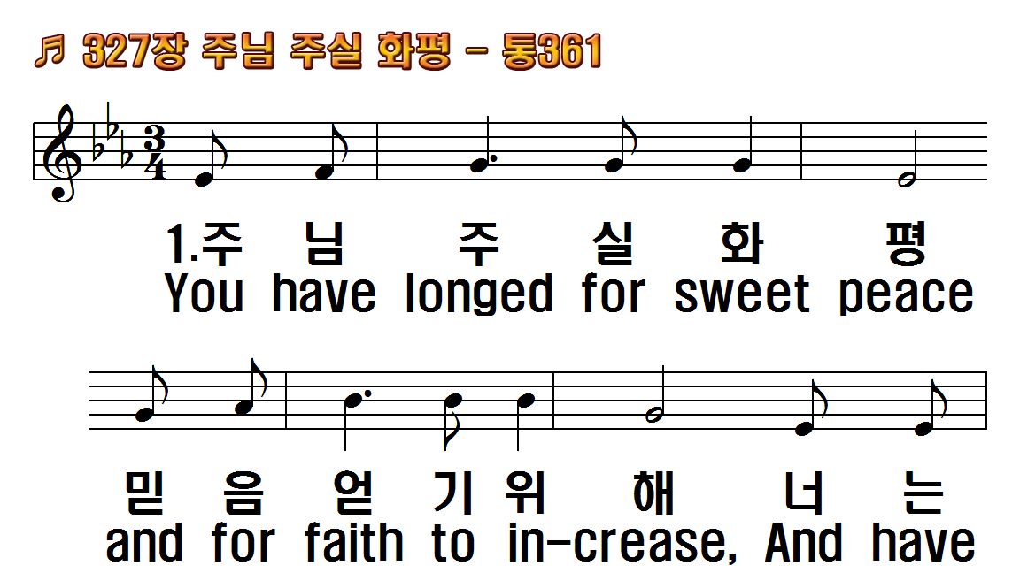
1.주님 주실 화평 믿음 얻기 위해
2.주의 밝은 빛에 항상 활동하며
3.주의 제단 앞에 모두 바친 후에
후.주의 제단에 산 제사 드린
1.You have longed for sweet
2.Would you walk with the
3.Who can tell all the love
R.Is your all on the altar of

Slide 2
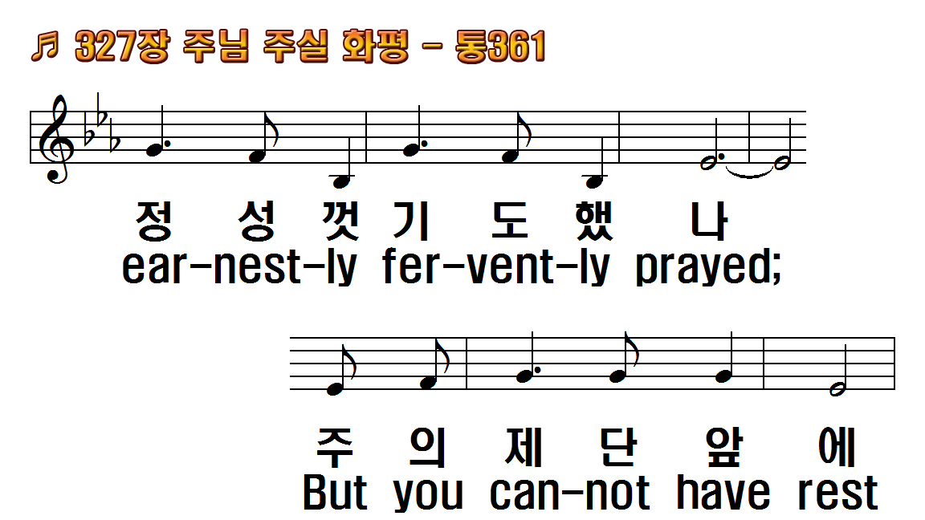
1.주님 주실 화평 믿음 얻기 위해
2.주의 밝은 빛에 항상 활동하며
3.주의 제단 앞에 모두 바친 후에
후.주의 제단에 산 제사 드린
1.You have longed for sweet
2.Would you walk with the
3.Who can tell all the love
R.Is your all on the altar of

Slide 3
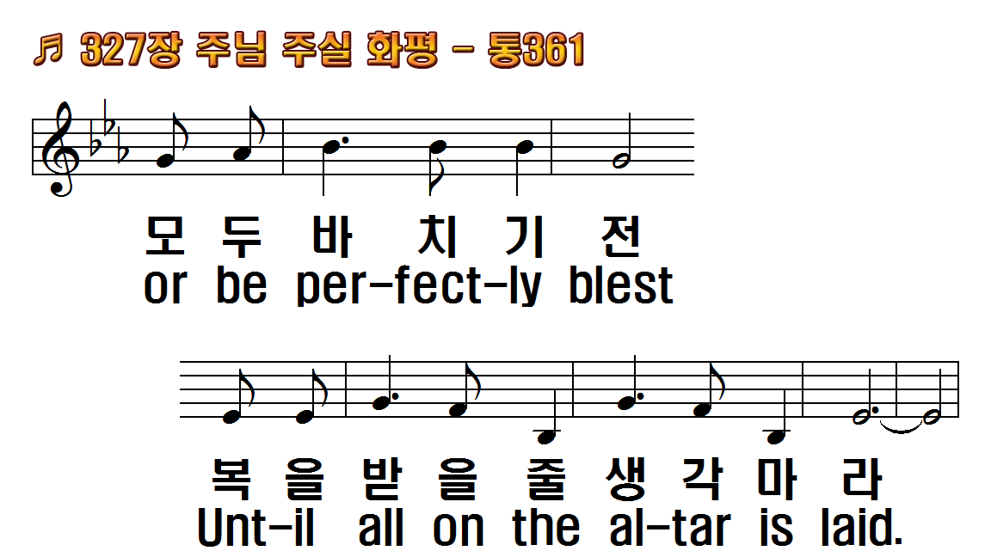
1.주님 주실 화평 믿음 얻기 위해
2.주의 밝은 빛에 항상 활동하며
3.주의 제단 앞에 모두 바친 후에
후.주의 제단에 산 제사 드린
1.You have longed for sweet
2.Would you walk with the
3.Who can tell all the love
R.Is your all on the altar of

Slide 4
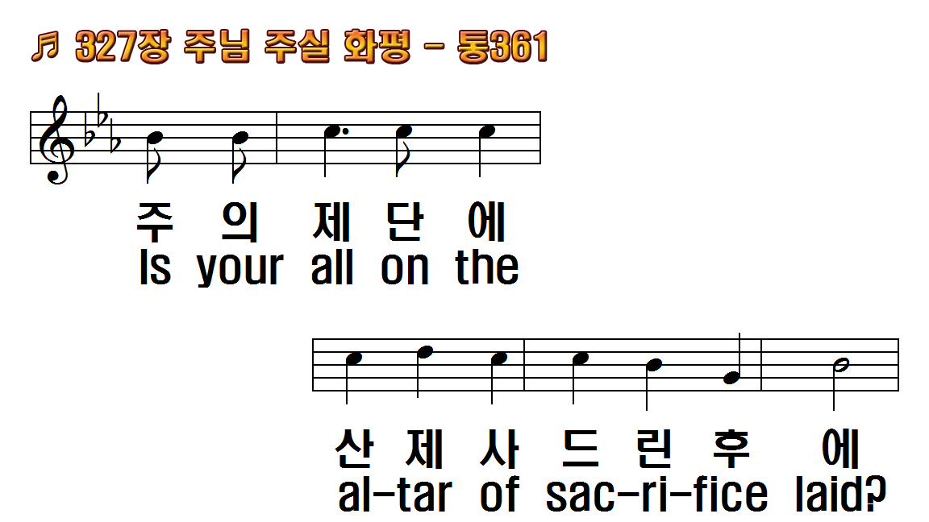
1.주님 주실 화평 믿음 얻기 위해
2.주의 밝은 빛에 항상 활동하며
3.주의 제단 앞에 모두 바친 후에
후.주의 제단에 산 제사 드린
1.You have longed for sweet
2.Would you walk with the
3.Who can tell all the love
R.Is your all on the altar of

Slide 5
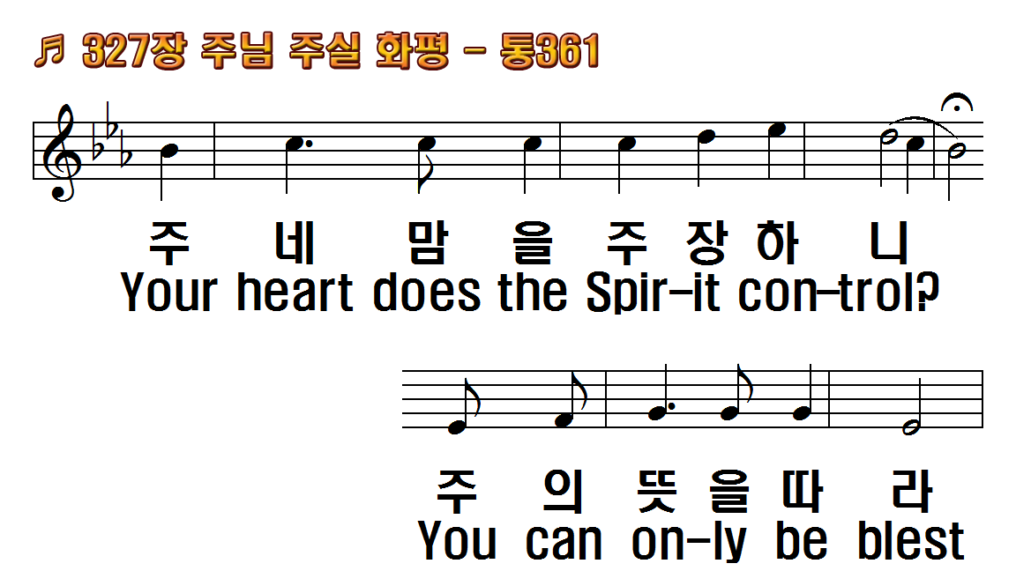
1.주님 주실 화평 믿음 얻기 위해
2.주의 밝은 빛에 항상 활동하며
3.주의 제단 앞에 모두 바친 후에
후.주의 제단에 산 제사 드린
1.You have longed for sweet
2.Would you walk with the
3.Who can tell all the love
R.Is your all on the altar of

Slide 6
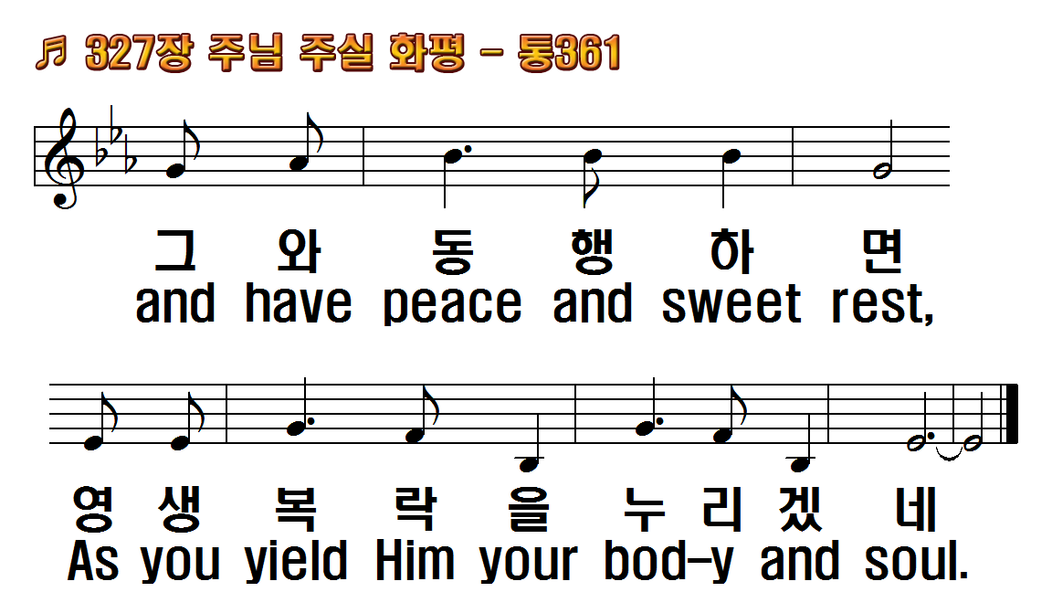
1.주님 주실 화평 믿음 얻기 위해
2.주의 밝은 빛에 항상 활동하며
3.주의 제단 앞에 모두 바친 후에
후.주의 제단에 산 제사 드린
1.You have longed for sweet
2.Would you walk with the
3.Who can tell all the love
R.Is your all on the altar of

Slide 7
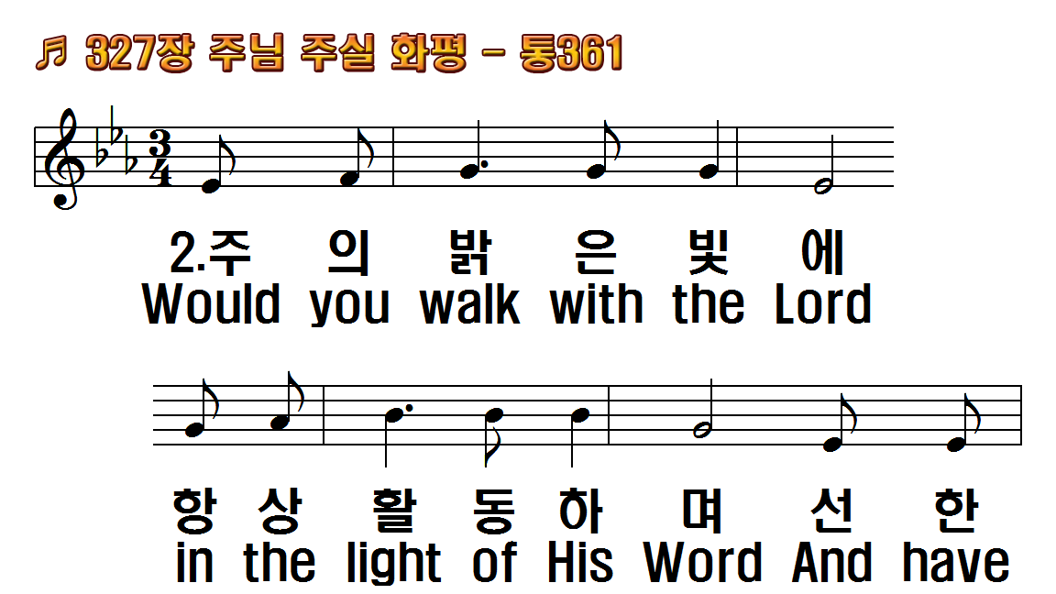
1.주님 주실 화평 믿음 얻기 위해
2.주의 밝은 빛에 항상 활동하며
3.주의 제단 앞에 모두 바친 후에
후.주의 제단에 산 제사 드린
1.You have longed for sweet
2.Would you walk with the
3.Who can tell all the love
R.Is your all on the altar of

Slide 8
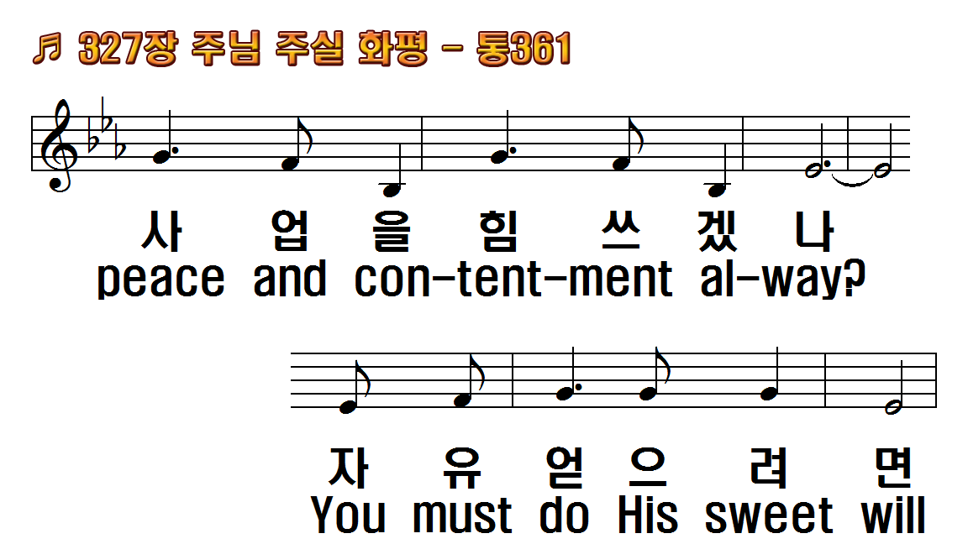
1.주님 주실 화평 믿음 얻기 위해
2.주의 밝은 빛에 항상 활동하며
3.주의 제단 앞에 모두 바친 후에
후.주의 제단에 산 제사 드린
1.You have longed for sweet
2.Would you walk with the
3.Who can tell all the love
R.Is your all on the altar of

Slide 9
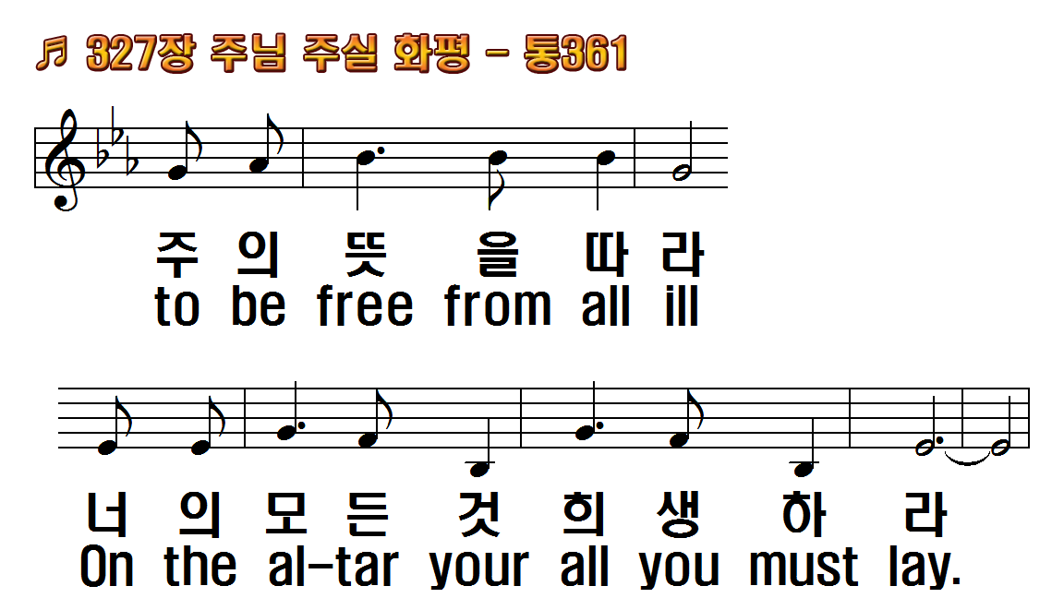
1.주님 주실 화평 믿음 얻기 위해
2.주의 밝은 빛에 항상 활동하며
3.주의 제단 앞에 모두 바친 후에
후.주의 제단에 산 제사 드린
1.You have longed for sweet
2.Would you walk with the
3.Who can tell all the love
R.Is your all on the altar of

Slide 10
1.주님 주실 화평 믿음 얻기 위해
2.주의 밝은 빛에 항상 활동하며
3.주의 제단 앞에 모두 바친 후에
후.주의 제단에 산 제사 드린
1.You have longed for sweet
2.Would you walk with the
3.Who can tell all the love
R.Is your all on the altar of

Slide 11
1.주님 주실 화평 믿음 얻기 위해
2.주의 밝은 빛에 항상 활동하며
3.주의 제단 앞에 모두 바친 후에
후.주의 제단에 산 제사 드린
1.You have longed for sweet
2.Would you walk with the
3.Who can tell all the love
R.Is your all on the altar of

Slide 12
1.주님 주실 화평 믿음 얻기 위해
2.주의 밝은 빛에 항상 활동하며
3.주의 제단 앞에 모두 바친 후에
후.주의 제단에 산 제사 드린
1.You have longed for sweet
2.Would you walk with the
3.Who can tell all the love
R.Is your all on the altar of

Slide 13
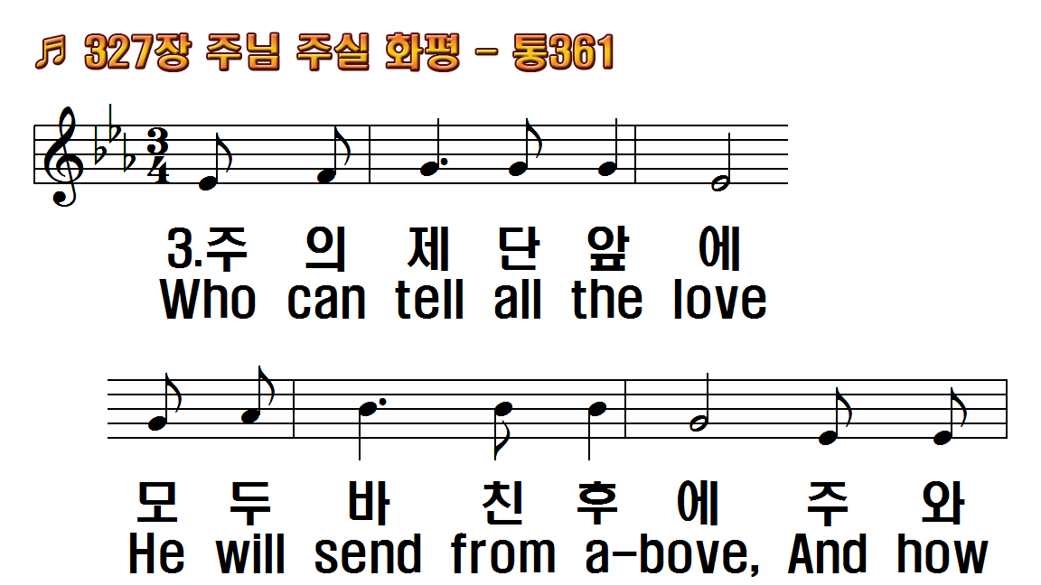
1.주님 주실 화평 믿음 얻기 위해
2.주의 밝은 빛에 항상 활동하며
3.주의 제단 앞에 모두 바친 후에
후.주의 제단에 산 제사 드린
1.You have longed for sweet
2.Would you walk with the
3.Who can tell all the love
R.Is your all on the altar of

Slide 14
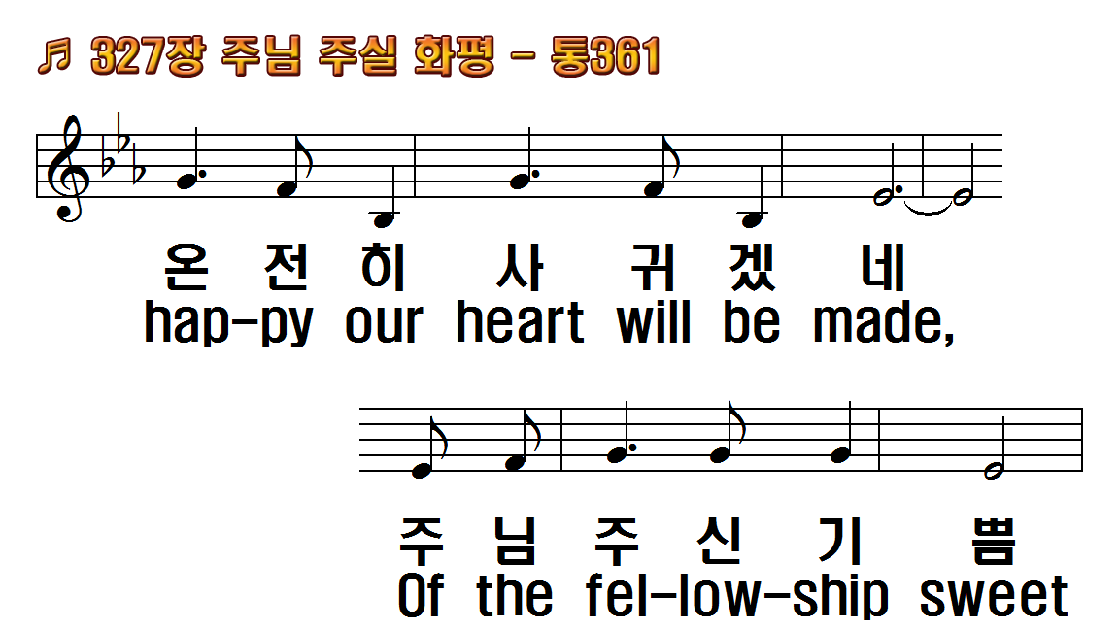
1.주님 주실 화평 믿음 얻기 위해
2.주의 밝은 빛에 항상 활동하며
3.주의 제단 앞에 모두 바친 후에
후.주의 제단에 산 제사 드린
1.You have longed for sweet
2.Would you walk with the
3.Who can tell all the love
R.Is your all on the altar of

Slide 15
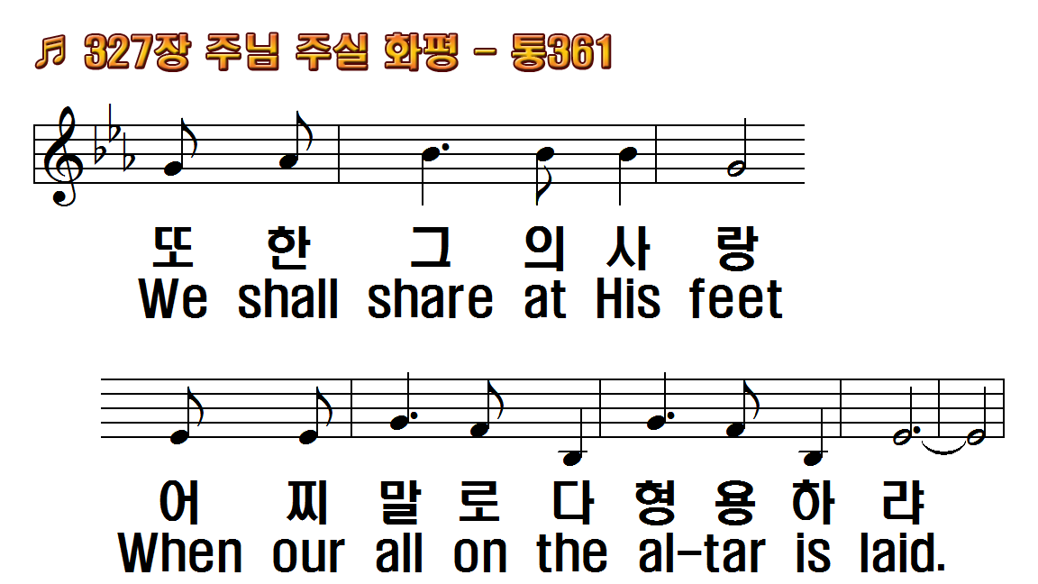
1.주님 주실 화평 믿음 얻기 위해
2.주의 밝은 빛에 항상 활동하며
3.주의 제단 앞에 모두 바친 후에
후.주의 제단에 산 제사 드린
1.You have longed for sweet
2.Would you walk with the
3.Who can tell all the love
R.Is your all on the altar of

Slide 16
1.주님 주실 화평 믿음 얻기 위해
2.주의 밝은 빛에 항상 활동하며
3.주의 제단 앞에 모두 바친 후에
후.주의 제단에 산 제사 드린
1.You have longed for sweet
2.Would you walk with the
3.Who can tell all the love
R.Is your all on the altar of

Slide 17
1.주님 주실 화평 믿음 얻기 위해
2.주의 밝은 빛에 항상 활동하며
3.주의 제단 앞에 모두 바친 후에
후.주의 제단에 산 제사 드린
1.You have longed for sweet
2.Would you walk with the
3.Who can tell all the love
R.Is your all on the altar of

Slide 18
1.주님 주실 화평 믿음 얻기 위해
2.주의 밝은 빛에 항상 활동하며
3.주의 제단 앞에 모두 바친 후에
후.주의 제단에 산 제사 드린
1.You have longed for sweet
2.Would you walk with the
3.Who can tell all the love
R.Is your all on the altar of

Slide 19
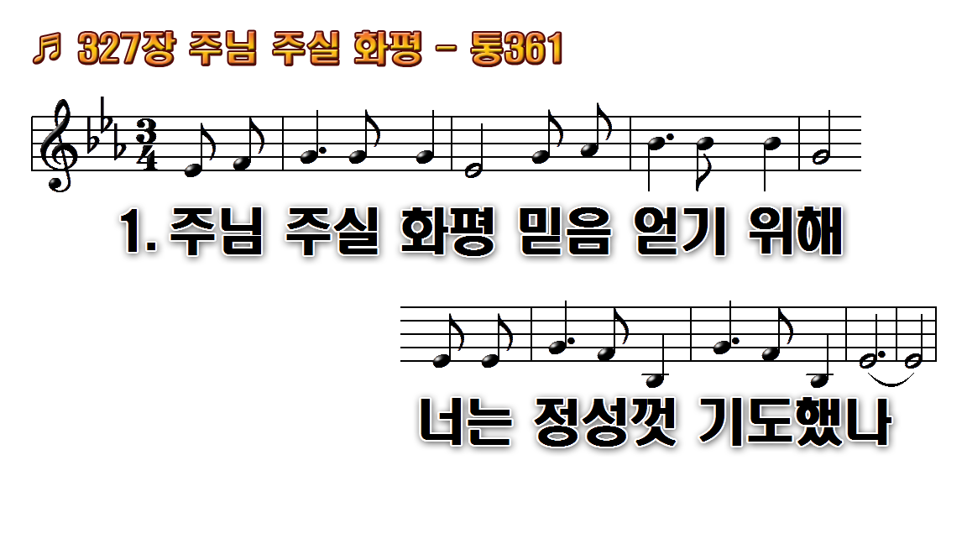
1.주님 주실 화평 믿음 얻기
2.주의 밝은 빛에 항상 활동하며
3.주의 제단 앞에 모두 바친
후.주의 제단에 산 제사 드린

Slide 20
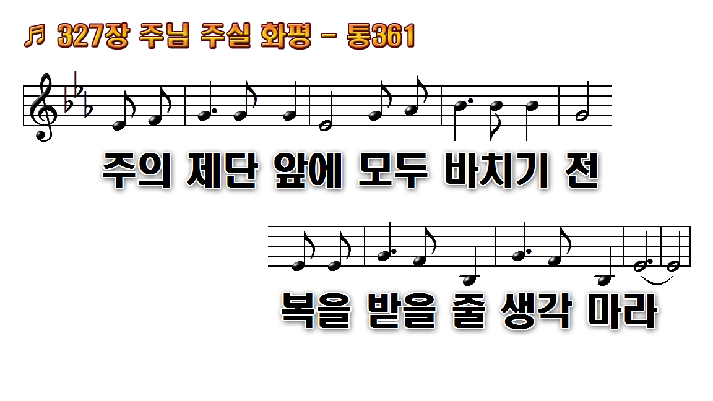
1.주님 주실 화평 믿음 얻기
2.주의 밝은 빛에 항상 활동하며
3.주의 제단 앞에 모두 바친
후.주의 제단에 산 제사 드린

Slide 21
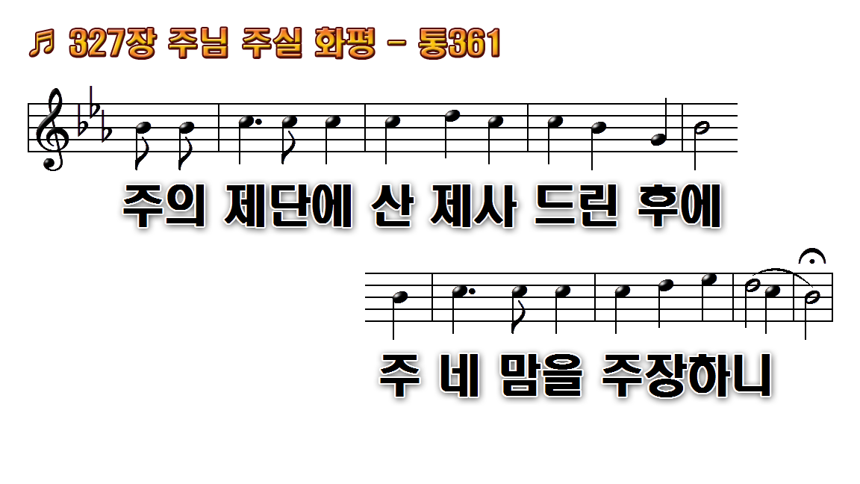
1.주님 주실 화평 믿음 얻기
2.주의 밝은 빛에 항상 활동하며
3.주의 제단 앞에 모두 바친
후.주의 제단에 산 제사 드린

Slide 22
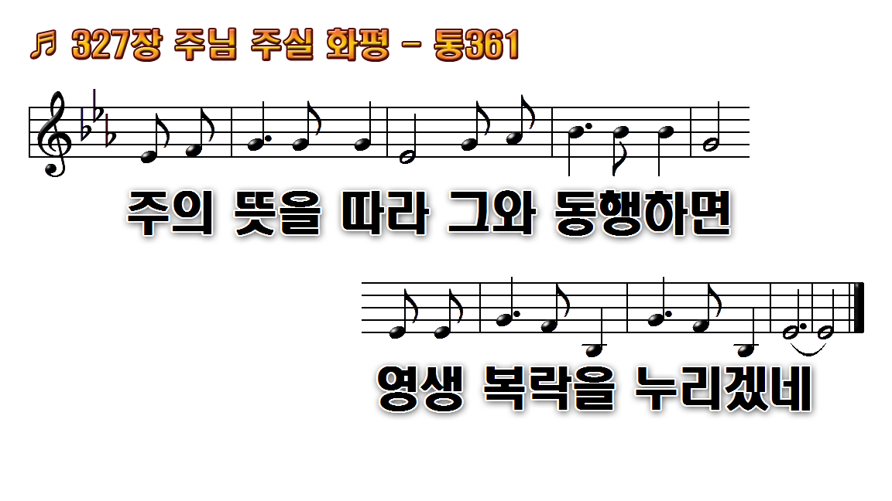
1.주님 주실 화평 믿음 얻기
2.주의 밝은 빛에 항상 활동하며
3.주의 제단 앞에 모두 바친
후.주의 제단에 산 제사 드린

Slide 23
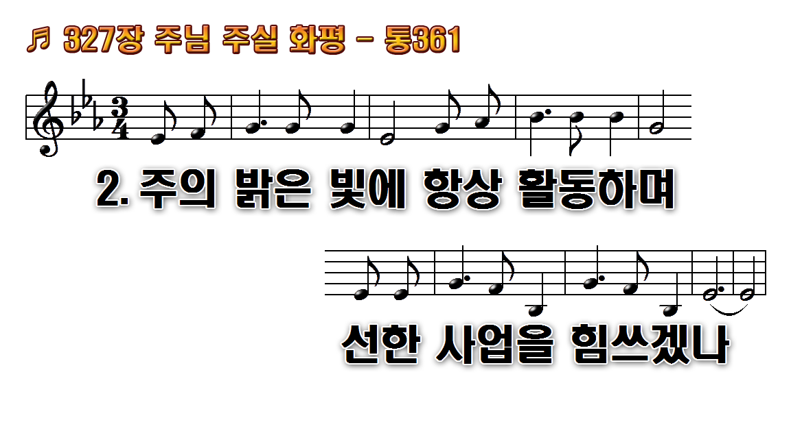
1.주님 주실 화평 믿음 얻기
2.주의 밝은 빛에 항상 활동하며
3.주의 제단 앞에 모두 바친
후.주의 제단에 산 제사 드린

Slide 24
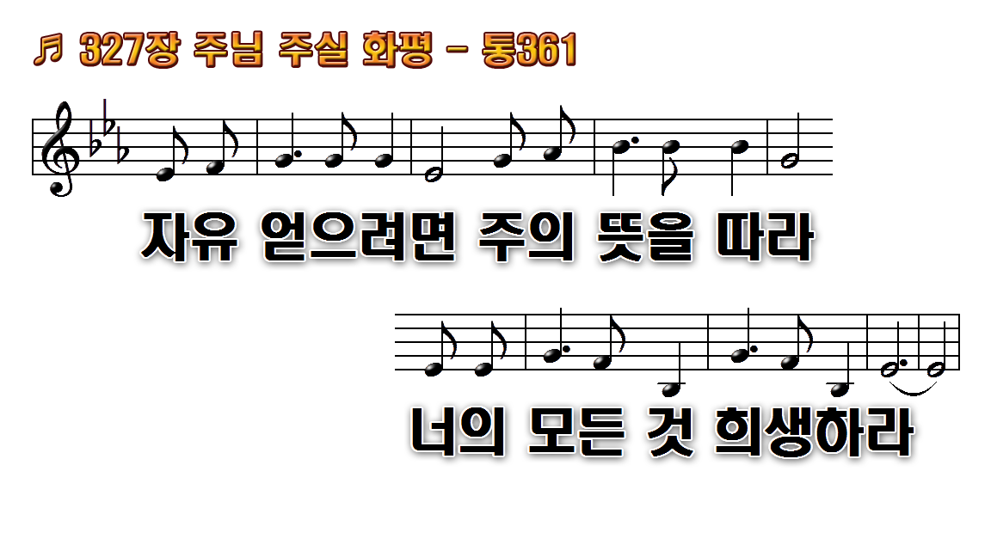
1.주님 주실 화평 믿음 얻기
2.주의 밝은 빛에 항상 활동하며
3.주의 제단 앞에 모두 바친
후.주의 제단에 산 제사 드린

Slide 25
1.주님 주실 화평 믿음 얻기
2.주의 밝은 빛에 항상 활동하며
3.주의 제단 앞에 모두 바친
후.주의 제단에 산 제사 드린

Slide 26
1.주님 주실 화평 믿음 얻기
2.주의 밝은 빛에 항상 활동하며
3.주의 제단 앞에 모두 바친
후.주의 제단에 산 제사 드린

Slide 27
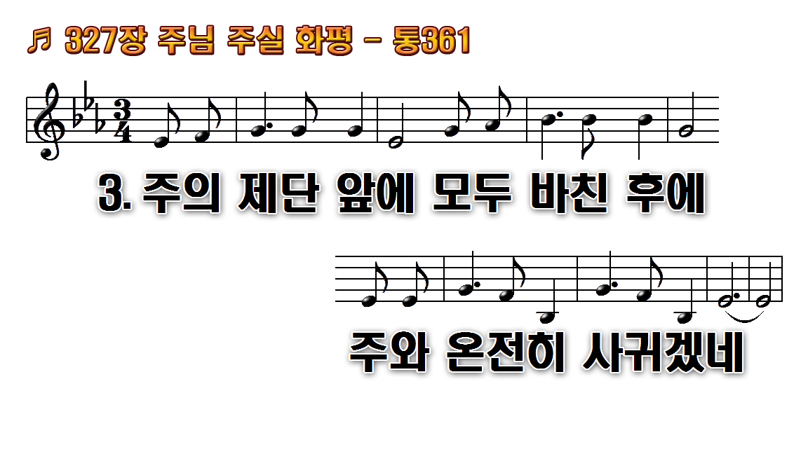
1.주님 주실 화평 믿음 얻기
2.주의 밝은 빛에 항상 활동하며
3.주의 제단 앞에 모두 바친
후.주의 제단에 산 제사 드린

Slide 28
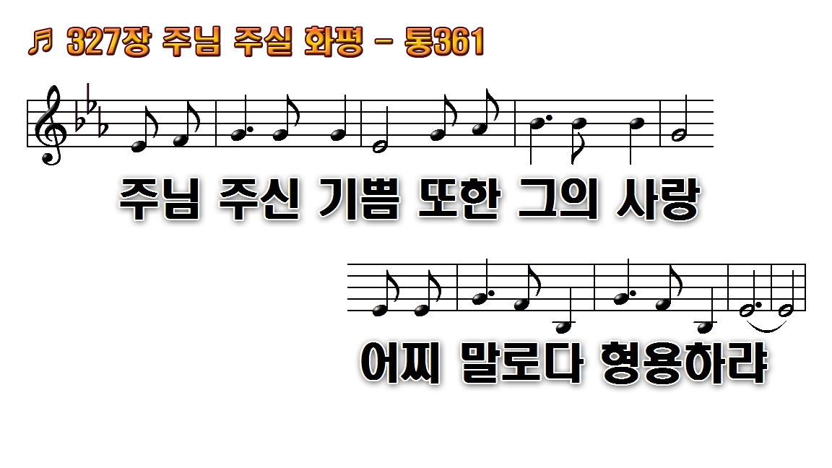
1.주님 주실 화평 믿음 얻기
2.주의 밝은 빛에 항상 활동하며
3.주의 제단 앞에 모두 바친
후.주의 제단에 산 제사 드린

Slide 29
1.주님 주실 화평 믿음 얻기
2.주의 밝은 빛에 항상 활동하며
3.주의 제단 앞에 모두 바친
후.주의 제단에 산 제사 드린

Slide 30
1.주님 주실 화평 믿음 얻기
2.주의 밝은 빛에 항상 활동하며
3.주의 제단 앞에 모두 바친
후.주의 제단에 산 제사 드린

